Slide 1
实验一：基于CNN的图像分类
深度学习课程实验 2024-2025
助教：郝浚霄 时间：2025.03.26

Slide 2
目录
1
实验内容
2
知识拓展
3
数据集介绍
4
实验大致步骤
5
实验要求

Slide 3
实验内容

Slide 4
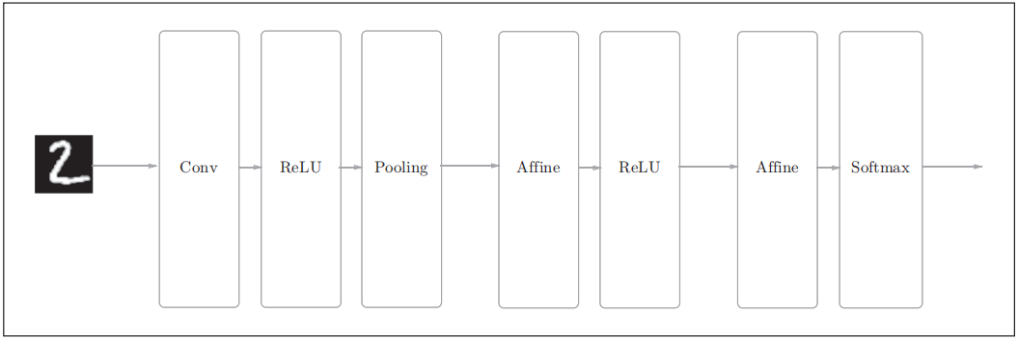
实验内容
本次实验通过使用Pytorch深度学习框架，搭建CNN（卷积神经网络），完成GTSRB(German Traffic Sign Recognition Benchmark)图像分类任务。同学们需要利用pytorch搭建CNN模型，在提供的训练集上训练模型，并提交测试集上的预测结果。
简单CNN的网络构成

Slide 5
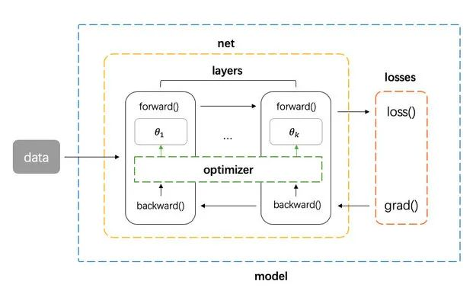
实验内容
回顾一下深度学习的大致流程：

Slide 6
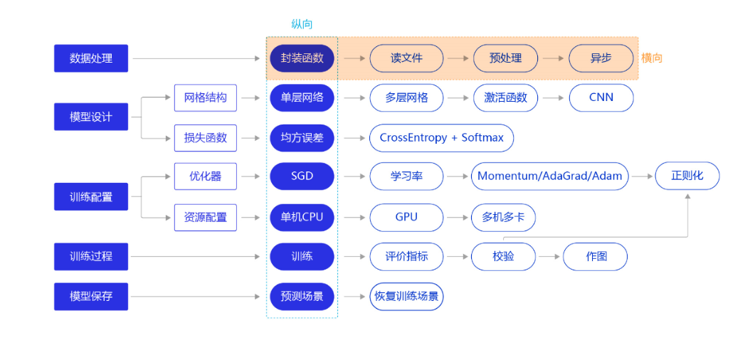
实验内容
Todo
环境搭建
数据加载、预处理
数据增强（可选）
模型搭建
模型训练
验证、测试与优化

Slide 7
知识拓展

Slide 8
知识拓展
CNN
图像分类
其他模型结构？

Slide 9
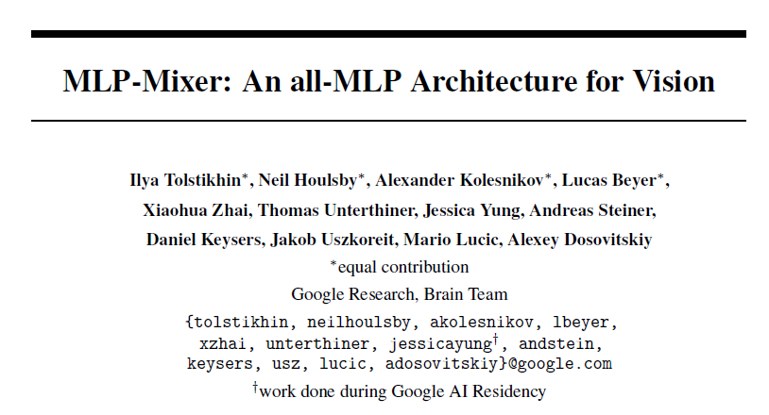
MLP-Mixer（NeurIPS 2021）
Tolstikhin I O, Houlsby N, Kolesnikov A, et al. Mlp-mixer: An all-mlp architecture for vision[J]. Advances in Neural Information Processing Systems, 2021, 34.

Slide 10
MLP-Mixer概述
回归到传统的多层感知机MLP网络，仅仅依赖于基本的矩阵乘法来完成数据的处理和特征的提取
使用MLP来代替传统CNN中的卷积操作和Transformer中的自注意力机制
效果：取得与CNN和ViT网络相似的性能

Slide 11
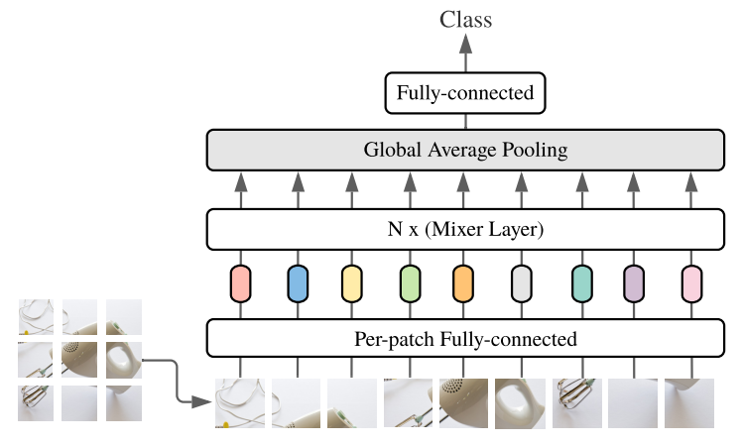
MLP-Mixer整体思路
类别预测
特征的提取和混合
将每个 patch 转换成对应的embedding
将整张图像拆分为多个不重叠的patch

Slide 12
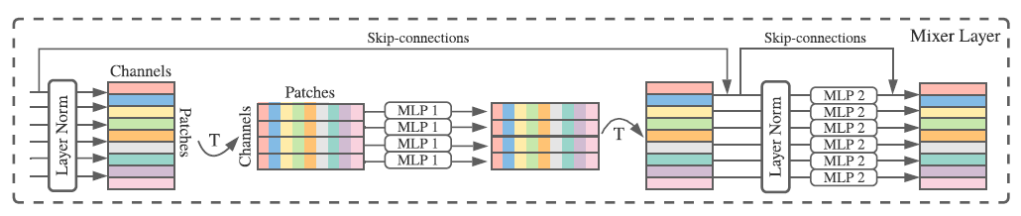
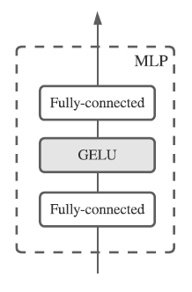
MLP-Mixer：Architecture
Token-mixing：针对token内部相邻像素的特征融合
Channel-mixing：针对单位置跨 channel 的特征融合

Slide 13
MLP-Mixer结论
卷积和注意力虽然能够取得较好的性能表现，但是它们并不是必须的。
在Mixer Layer中用MLP可以交替进行Patch间的信息交流和Patch内的信息交流
激发进一步的研究：能否超越基于CNN和Transformer的工作？在图像分类之外的CV任务是否有用？优异的效果是否是因为残差结构和Layer Norm？

Slide 14
知识拓展
CNN
图像分类
其他领域？

Slide 15



CNN在NLP领域的应用
卷积神经网络CNN首先被应用于数字图像处理领域，由于图像信息便于用矩阵表示，CNN具备较强的矩阵特征提取能力，因此CNN在图像处理任务中取得了较好效果。
此后，CNN被证明对自然语言处理（NLP）任务有效，并且在语义分析、查询检索、句子建模和其他传统NLP任务上取得了优异的效果。
不同于图像处理，对于NLP任务来说，比图像处理多出的一步操作就是词嵌入：
CNN
特征
图片
词嵌入
CNN
句子
特征
嵌入矩阵

Slide 16
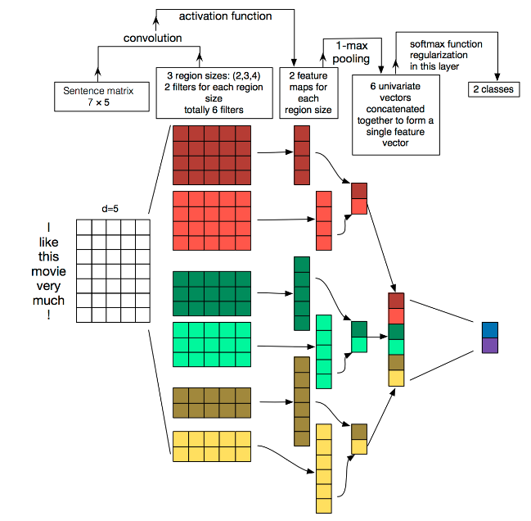
Text CNN
在图像处理领域中，卷积核是以一个
[任意长度 x 任意宽度]的矩阵，滑动遍历整个图像。
但在NLP任务中，卷积核大小会覆盖到词向量维度，也就是形状为
[自定义长度 x 词向量维度]的矩阵。
一般来说，Text CNN会使用多个不同大小的卷积核来分别对矩阵进行卷积，将各个卷积结果进行池化之后，拼接起来作为最终句子的特征，如右图所示：

Slide 17
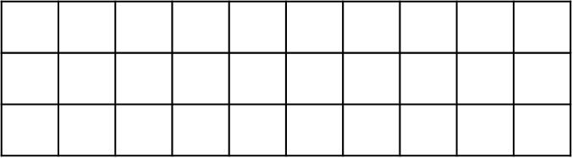
Text CNN
由于较好的特征提取能力，Text CNN被广泛用于早期的文本分类任务中：如情感分类、垃圾邮件过滤等。
另一方面，CNN擅长局部特征提取，一般使用CNN方法时，目标都是短文本。对于长文本情况，CNN的弱点就会暴露：对序列型文本信息全局特征提取能力不足。
即使使用多个卷积核，也无法捕捉长句子全部的信息，卷积核过大会导致噪声干扰过大，而卷积核过小则会导致上下文信息丢失。

Slide 18
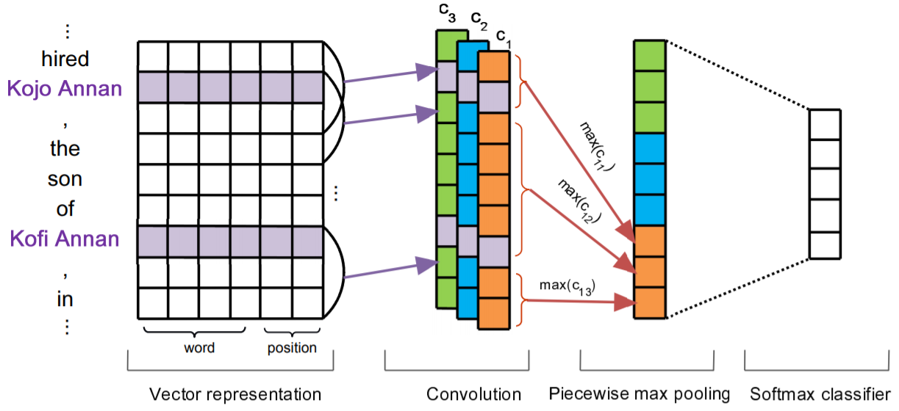
PCNN（Piecewise CNN）
用于关系抽取任务的CNN模型
通过对头尾实体位置的把控，对文段进行卷积操作之后，再进行分段的池化操作，从而在传统的CNN网络中添加进头尾实体的位置信息，进而达到关系抽取的目的。

Slide 19
数据集介绍

Slide 20
数据集介绍
在智能交通系统的发展历程中，交通标志识别技术扮演着至关重要的角色。GTSRB（German Traffic Sign Recognition Benchmark）数据集由德国弗劳恩霍夫研究所于2011年发布，旨在为交通标志识别算法提供一个标准化的评估平台。该数据集包含了超过50,000张交通标志图像，涵盖43种不同的交通标志类别。
GTSRB数据集已成为交通标志识别领域的标准基准之一，广泛应用于学术研究和工业应用中。其丰富的图像数据和多样化的标志类型，为深度学习模型的训练和评估提供了坚实的基础。随着自动驾驶技术的快速发展，GTSRB数据集的应用范围也在不断扩展，从基本的标志识别到复杂的交通场景理解，其贡献意义日益凸显。此外，GTSRB数据集的成功经验也启发了其他类似数据集的创建，进一步推动了整个交通识别领域的发展。

Slide 21
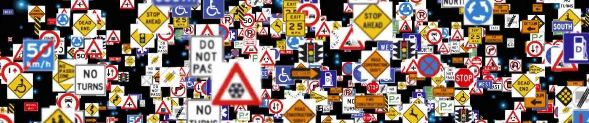
数据集介绍

Slide 22

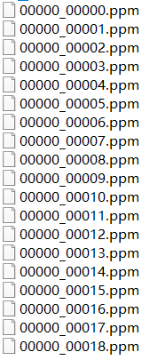
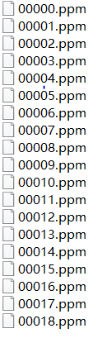
数据集介绍
...
...
...
训练集（文件夹名为对应的标签）
测试集（未给出标签）

Slide 23
实验大致步骤

Slide 24
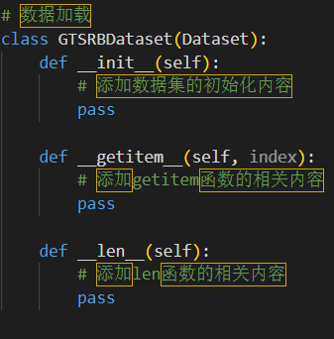
(1).数据加载与预处理
构建加载GTSRB数据集的Dataset类，从目录中导入相应的数据集（图片和标签）
进行一些必要的预处理操作（如图片的resize）
借助DataLoader加载数据

Slide 25
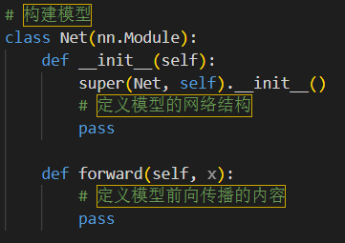
(2).网络搭建
定义模型的网络结构：全连接层、卷积层、池化层、激活函数等（使用torch.nn)
定义模型前向传播：输入x依次经过网络的各层，得到输出结果

Slide 26
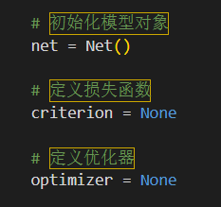
(3).定义损失函数和优化器
定义损失函数：分类任务一般选用交叉熵损失函数。（nn.CrossEntropyLoss)
定义优化器：常用的优化器包括Adam、SGD、Momentum等。(torch.optim中选择)

Slide 27
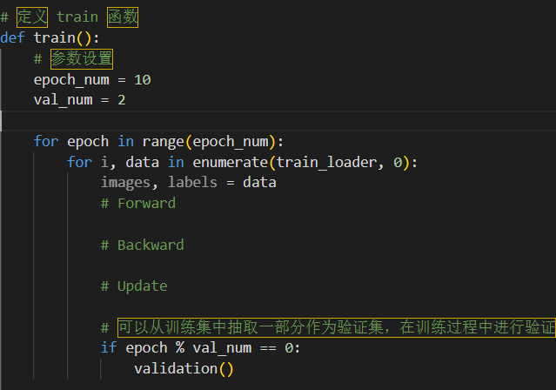
(4).模型训练
定义模型训练函数
前向传播、计算loss、反向传播、参数更新（、验证）（这些步骤，怎样用pytorch实现？）

Slide 28
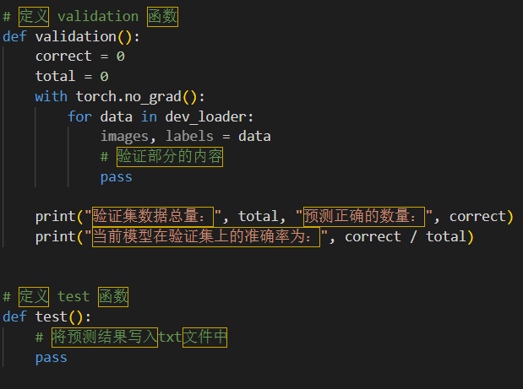
(5).模型验证与测试
验证(validation)：可以在训练过程中利用验证集评估构建模型的效果。
测试：用训练好的模型预测测试集的标签，将标签结果写入txt文件（需提交）。

Slide 29
实验要求

Slide 30
实验要求
要求：使用pytorch框架，用卷积神经网络完成实验
提交文件：实验报告+源代码+结果标签文件，压缩为一个压缩文件，命名为：实验1_学号_姓名
实验报告（word或pdf）命名为：实验报告_实验1_学号_姓名
测试集预测结果文件，每行一个标签值，命名为：predict_labels_学号_姓名.txt
独立完成，请勿抄袭
材料中提供的代码模版可自行选择参考
提交截止时间：2025.4.9

Slide 31
实验要求
评分标准
满分10分
基础要求7分：
实验报告各部分内容完整，表述清晰（3分）
测试集标签结果文件准确率高于80%（2分）
代码准确无误，规范，可运行（2分）
高阶要求3分（每项1分）：
实验报告美观、内容详细充实、包含有价值的分析
添加数据增强等对任务有效的方法
测试集标签结果文件准确率高于90%

Slide 32
祝大家实验顺利！谢谢！

